Slide 1
Migrate to New Framework 1_1

Slide 2
目標
Godot 本身的限制，使得目前程式其實缺乏物件導向，也很難擴充
引進新的框架，希望達到下列效果
物件導向
減少重複
以地圖為主，減少座標換算的需求
提供更多資訊，便利擴充

Slide 3
框架
GridBase.gd (地圖的父類別)
Grid.gd
Grid1.gd
Grid2.gd
GridObject.gd （地圖上的物品的父類別）
FishermanPlayer.gd
Sheep.gd
Wolf.gd
Grass.gd
每張地圖一個檔案，繼承 GridBase
Player.gd
Player.tscn
Player.gd 跟 Godot 本身互動，FishermanPlayer.gd 跟 GridBase.gd 互動

Slide 4
GridObject.gd
init(_name, _type, _tscnPath)
初始化，_tscnPath 是 tscn 檔案的路徑
getType()
回傳 type，如 Sheep
getNode()
回傳對應的 godot node
getName()
回傳名字，如 Sheep老大
getParentGrid()
回傳這個物件所在的 GridBase

Slide 5
getGridPos()
回傳棋盤座標
getWorldPos()
回傳世界座標
isBlocking()
會不會擋路
isKinematicObject()
如果node是 Kinematic 物件就回傳 true，否則回傳 false

Slide 6
GridBase.gd
spawnObject(gridX, gridY, gdPath, name)
在指定的棋盤座標長出 GridObject，gdPath 是 GridObject 的 gd 檔案路徑，name是要給該物件的名字
getObjectFromNode(node)
給予 godot node，回傳對應的 GridObject
addObject(gridX, gridY, gridObject)
把 GridObject 加到指定的棋盤座標
removeObject(gridObject)
把 GridObject 從 GridBase 上移除
removeObjects(gridX, gridY)
移除指定棋盤座標上的所有 GridObject

Slide 7
getObjects(gridX, gridY)
取得在指定棋盤座標上的所有 GridObject，回傳陣列
getObjectByName(gridX, gridY, name)
取得在指定棋盤座標上名字為name的 GridObject，只會有一個
getFirstObject(gridX, gridY)
取得在指定棋盤座標上的第一個 GridObject
isGridCellVacant(gridX, gridY, direction=Vector2())
詢問在指定棋盤座標上有沒有東西會擋路，若有指定 direction 則自動計算目標座標

Slide 8
getWorldPos(gridX, gridY)
將棋盤座標轉換成世界座標
getMapPos(worldX, worldY)
將世界座標轉換成棋盤座標

Slide 9
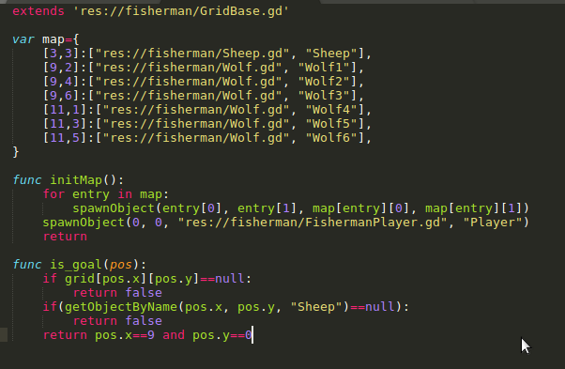
範例：Grid.gd

Slide 10
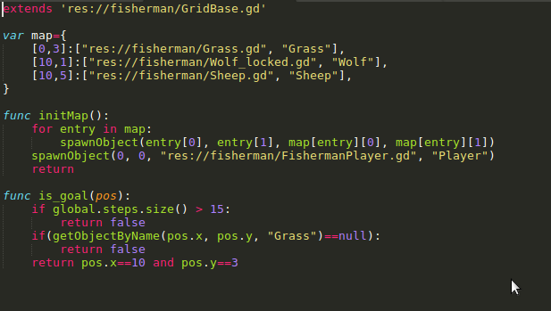
範例：Grid1.gd

Slide 11
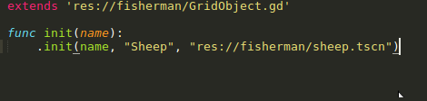
範例：Sheep.gd

Slide 12
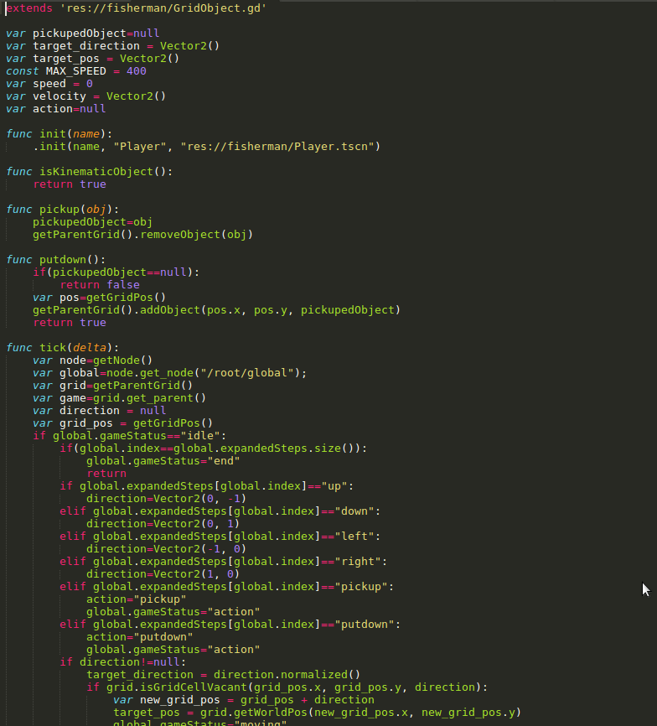
範例：FishermanPlayer.gd
可以定義個別動作了

Slide 13
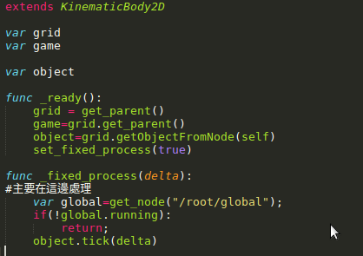
原來的 Player.gd 變成這樣

